Slide 1
1xbet

Slide 2
Оценка Качества мед услуг

Slide 3
Роли
Марина Морозова-Дизайнер
Надежда Олейник-Дизайнер
Ксения Ширинова- Презентор
Артем Корнилов-Программист
Анастасия Судоплатова- Менеджер (следит за выполнением проекта)
Алена Служенкина-Программист

Slide 4
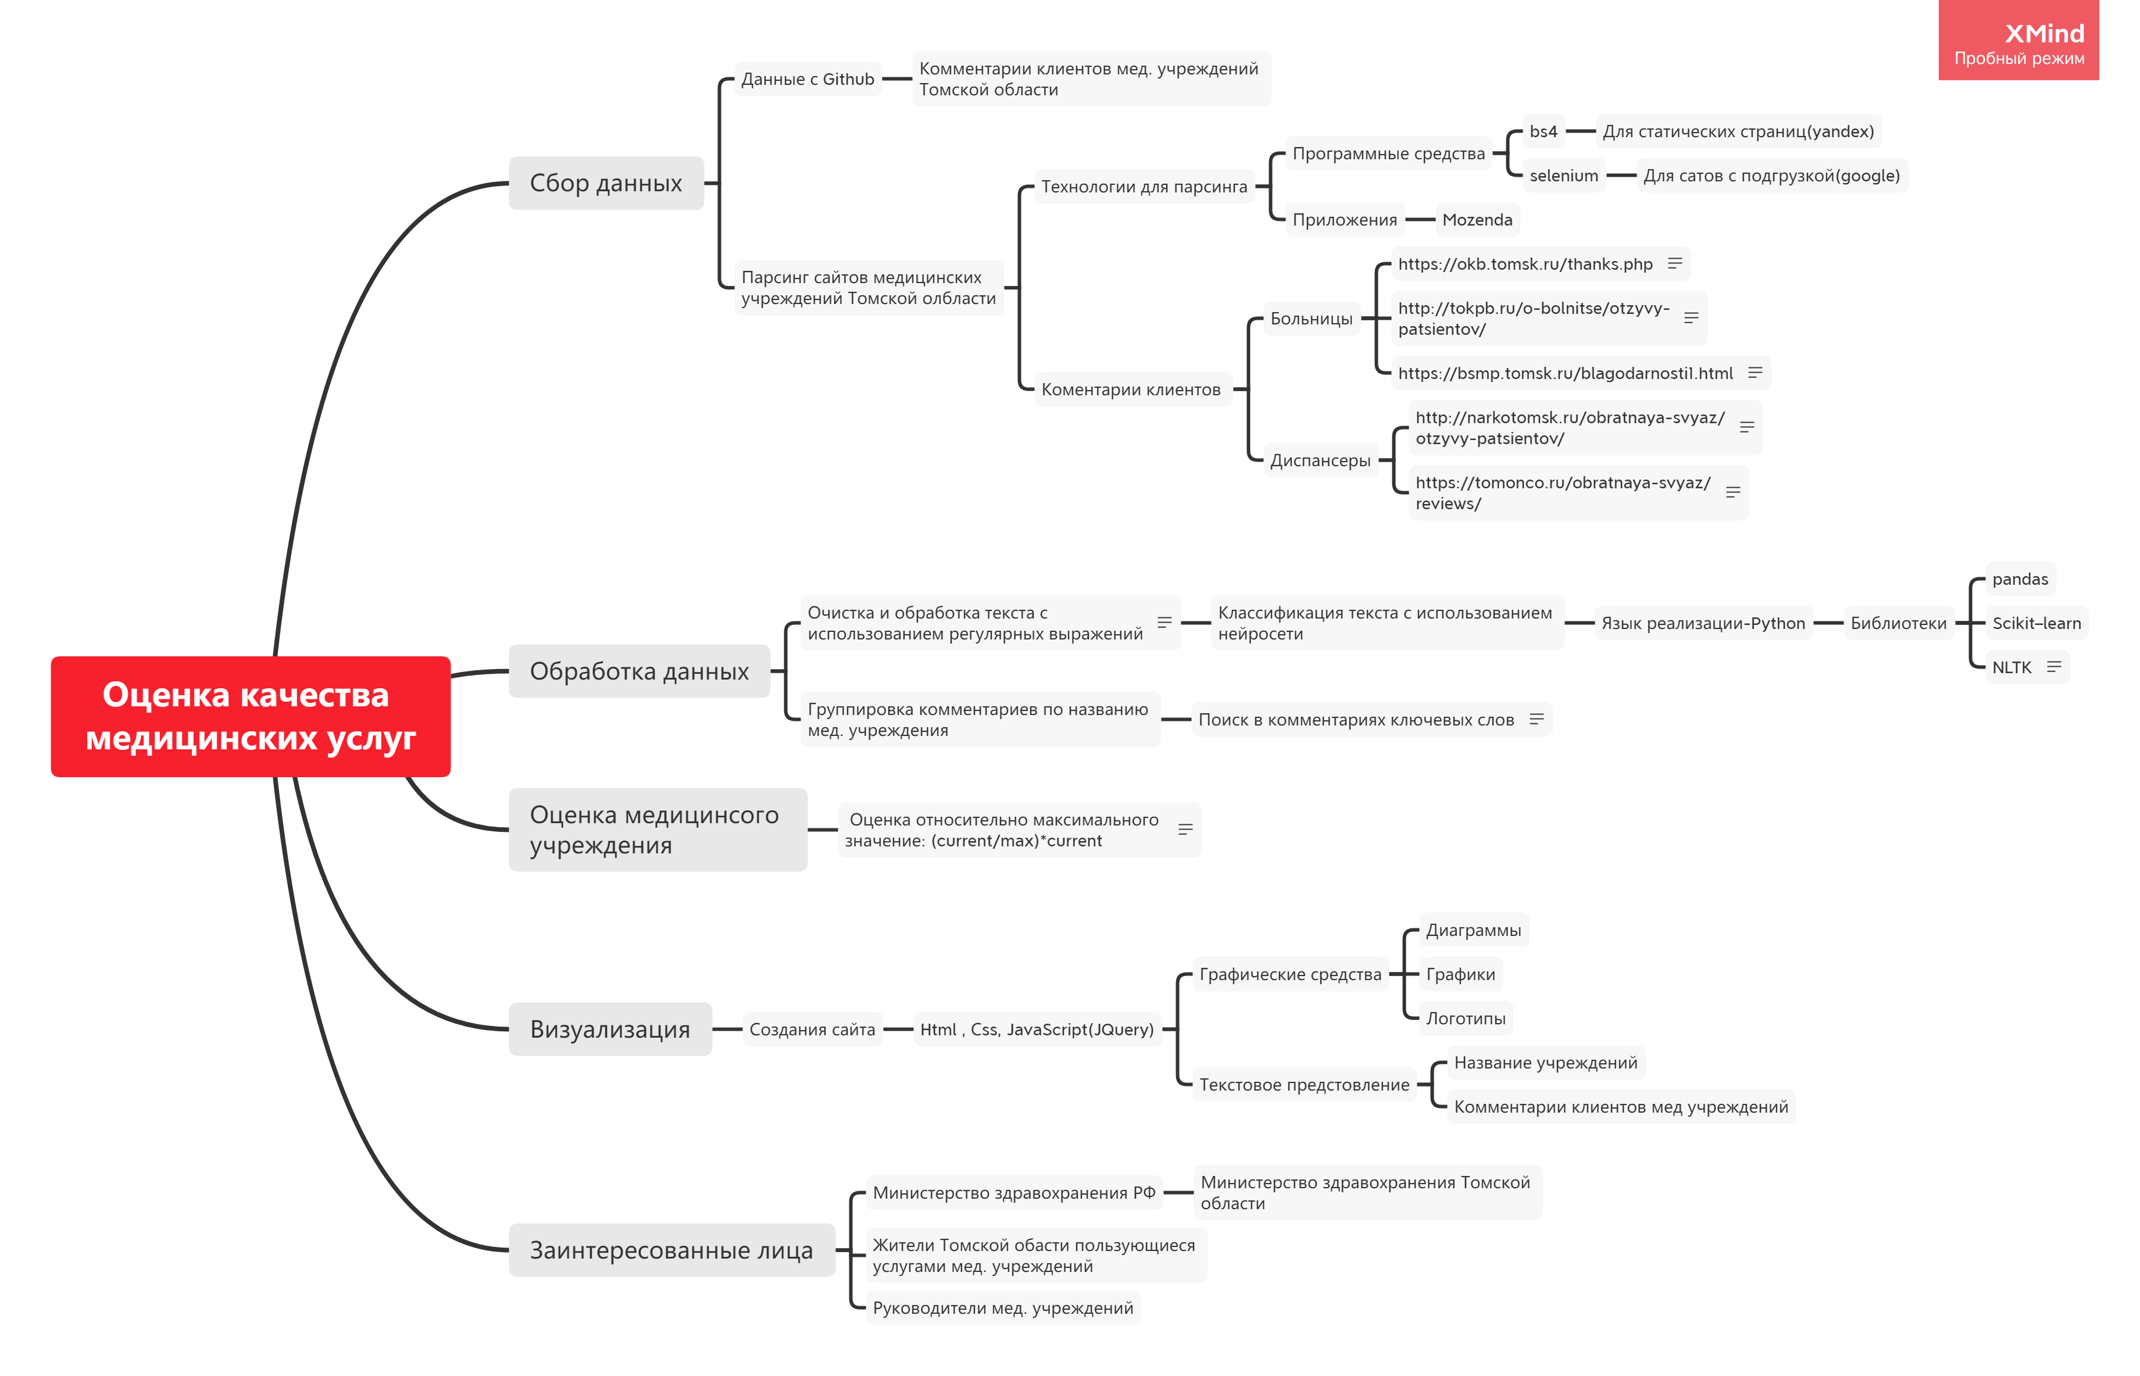
Xmind

Slide 5
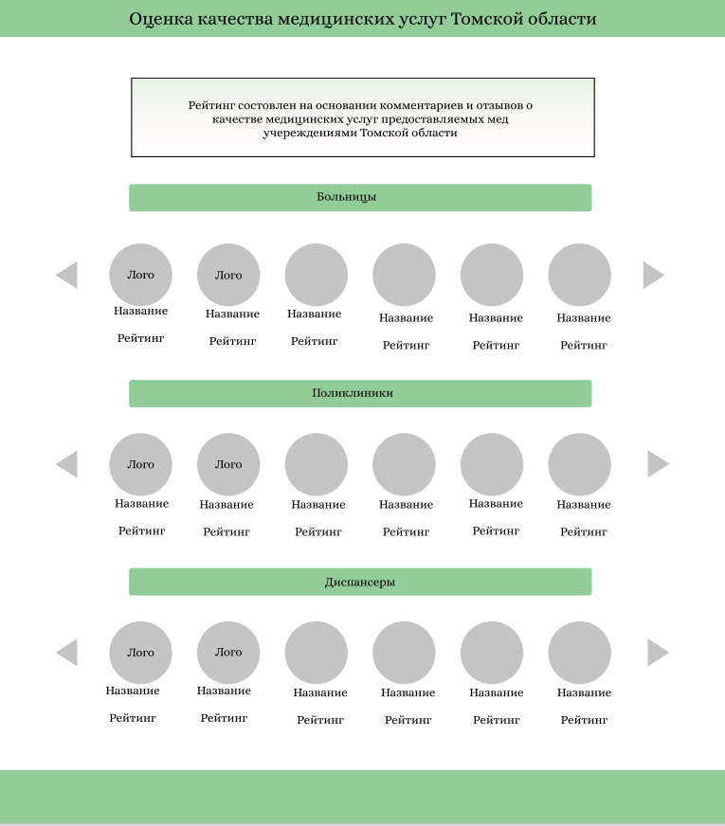
Интерфейс

Slide 6
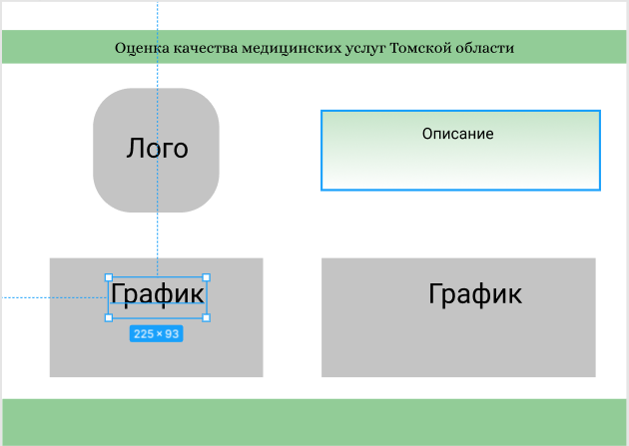

Slide 7
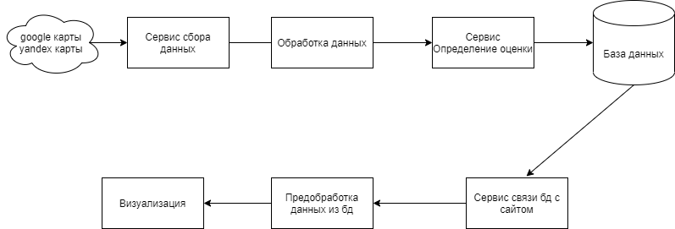
Архитектура

Slide 8
Технологии в системах

Slide 9
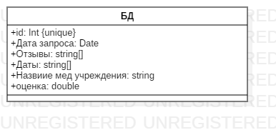
Описание бд

Slide 10
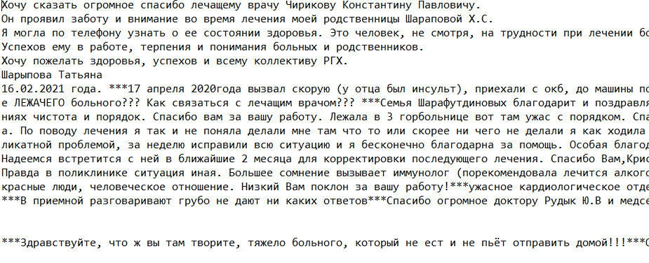
Данные

Slide 11
Замечания
Ссылки
Детализация

